Slide 1
Ouderavond oktober 2019 Basisjaar Bedrijfskunde

Slide 2
Programma
Welkom, wie zijn wij?
Stellingen
De eerste weken
Afspraken op school, svz na het eerste blok
Studenten aan het woord
De opleiding in vogelvlucht
Enquête ouderbetrokkenheid
Het succes van begeleiden
Tools; waar vind ik wat?
Vragen?

Slide 3
Stellingen eens/oneens
Mbo studenten zijn oud en wijs genoeg.
Alle ouders zijn betrokken bij hun kinderen.
Positief benaderen helpt om het zelfvertrouwen te vergroten.
Begeleiding van mbo studenten door het thuisfront is noodzaak.
Contacten tussen school en ouders zijn te vrijblijvend.

Slide 4
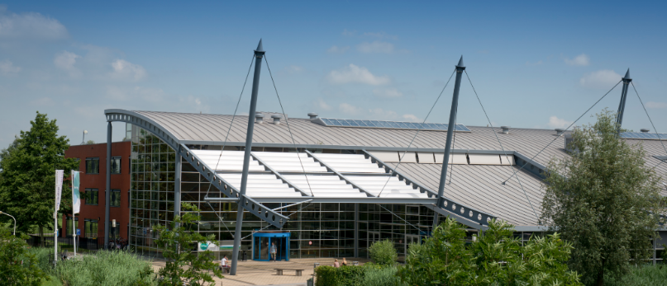
De eerste weken
MBSCO19CAA

Slide 5
Regels op school

Slide 6
Stand van zaken - Aanwezigheid
Te laat? Geel briefje halen bij receptie
Bijzonder verlof, bijv. ortho of rij-examen? Wit briefje
Geoorloofd en ongeoorloofd verzuim
Aanwezigheid is belangrijk!
Waar kan ik het rooster en de wijzigingen terugvinden? www.davinci.nl
Roosters
MBO Gorinchem
Klascode MBSCO19caa

Slide 7
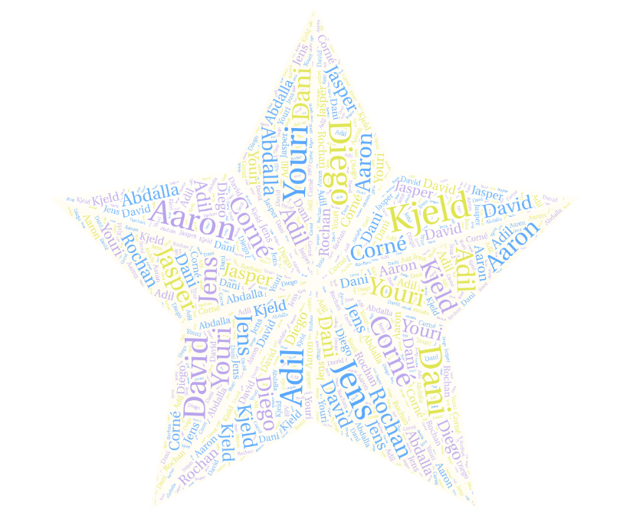
Studenten aan het woord

Slide 8
Opleiding in vogelvlucht
-Bedrijfskunde
-Specialisatie
Keuzedeel- Uitleg
-Keuzedeel leerjaar 1: Duits of Spaans
-Keuzedeel overig vanaf leerjaar 2
(bijvoorbeeld: ondernemerschap, duurzaamheid of digitale vaardigheden)
Profieldeel (beroepsspecifiek)
Profieldeel start in leerjaar 2 of 3

Slide 9
Vakken in het basisjaar
Bedrijfskunde: Weekstart
Project
Bedrijfskundige theorie & vaardigheden
Digitale geletterdheid
Financieel Management
Marketing
Sales
Burgerschap
Coaching en begeleiding
Nederlands
Engels
Duits en/of Spaans
Rekenen

Slide 10
Een greep uit de excursies…

Slide 11
Schooljaar 2019/2020
Schooljaar: 4 blokken (3 x 10 weken en 1 x 8 weken)
Toetsweek: laatste week van een blok
Eerste toetsweek: 11 t/m 15 november a.s.
Studieadvies van docententeam na het einde van een blok
60 + 20 studiepunten per jaar (20 per blok)

Slide 12
Enquête ouderbetrokkenheid & pauze

Slide 13
Coaching & succes

Slide 14
Begeleiden van studenten
Tips voor begeleiding

Slide 15
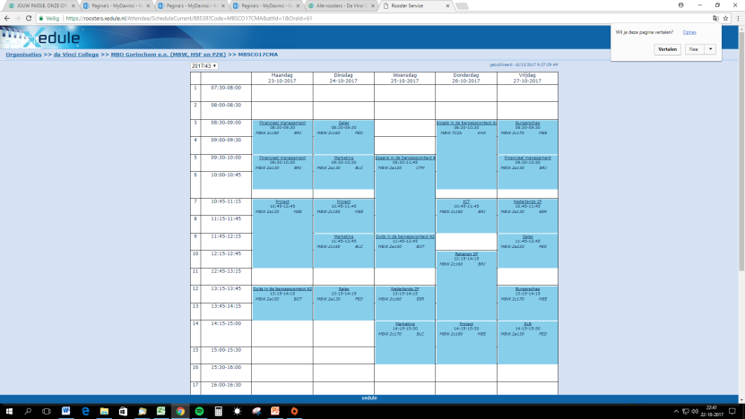
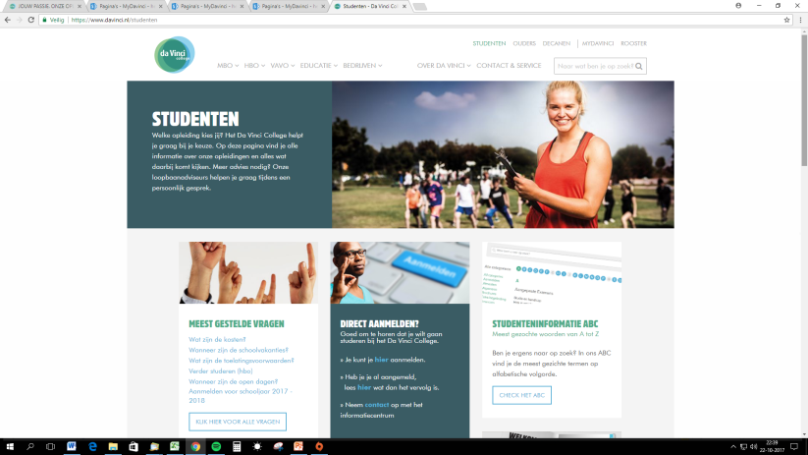
Tools
Roosters
My davinci
Eduarte- studenten portal
Its learning
Rapport

Slide 16
En verder…
Mogelijkheid inschrijven voor een persoonlijk gesprek met begeleider (samen met uw zoon/dochter)
Emailadressen ouders/verzorgers > rechtstreeks contact
Vragen?

Slide 17
Terugblik stellingen
Mbo studenten zijn oud en wijs genoeg.
Alle ouders zijn betrokken bij hun kinderen.
Positief benaderen helpt om het zelfvertrouwen te vergroten.
Begeleiding van mbo studenten door het thuisfront is noodzaak.
Contacten tussen school en ouders zijn te vrijblijvend.

